Slide 1
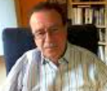
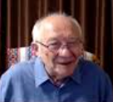
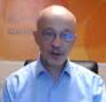
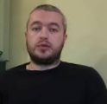
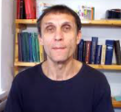
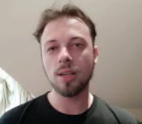
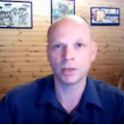
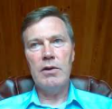
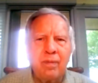
Progressive Artificial Neural Network (PANN)
PANN или "Прогрессивная Искусственная Нейронная Сеть" - принципиально новый вид нейронной сети, отличающийся от классических нейронных сетей тем что строится на искусственных нейронах нового типа, имеющих множество весов на каждом синапсе, что лучше соответствует природным нейронам.
Господа коллеги!
26 августа я, по любезному приглашению Антона Германовича Колонина, провел для группы AGI in Russian семинар «Направленная эволюция» https://www.youtube.com/watch?v=TjURJ0hOAao на котором рассказал о новой нейронной сети типа PANN. Я обещал показать ее в реальной работе и дать желающим для тестирования и применения. Это время настало.
Демонстрация некоторых возможностей сетей PANN
Первый релиз продукта - программы PNET_Matrix
Приложения сети PANN
В разработке принимали участие:
Владимир Просяник
Борис Злотин
Анатолий Гин
Иван Негрешный
Владимир Маценко
Дмитрий Карпенко
Антон Беляков
Сергей Фаер
Джим
Кук

Slide 2
Показанные во время презентации материалы, включая дистрибутивы программных продуктов и результаты тестирования, будут доступны для ознакомления и скачивания после 20 декабря на сайтах:
«Омега Сервер» https://omega-server.ai/pervyj-etap-zavershyon-rezultaty/
«Progress» https://progress.ai/
«Creatime» https://creatime.me/
«Ideation International» http://www.whereinnovationbegins.net/

Slide 3
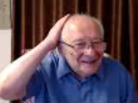
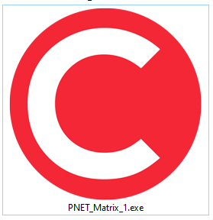
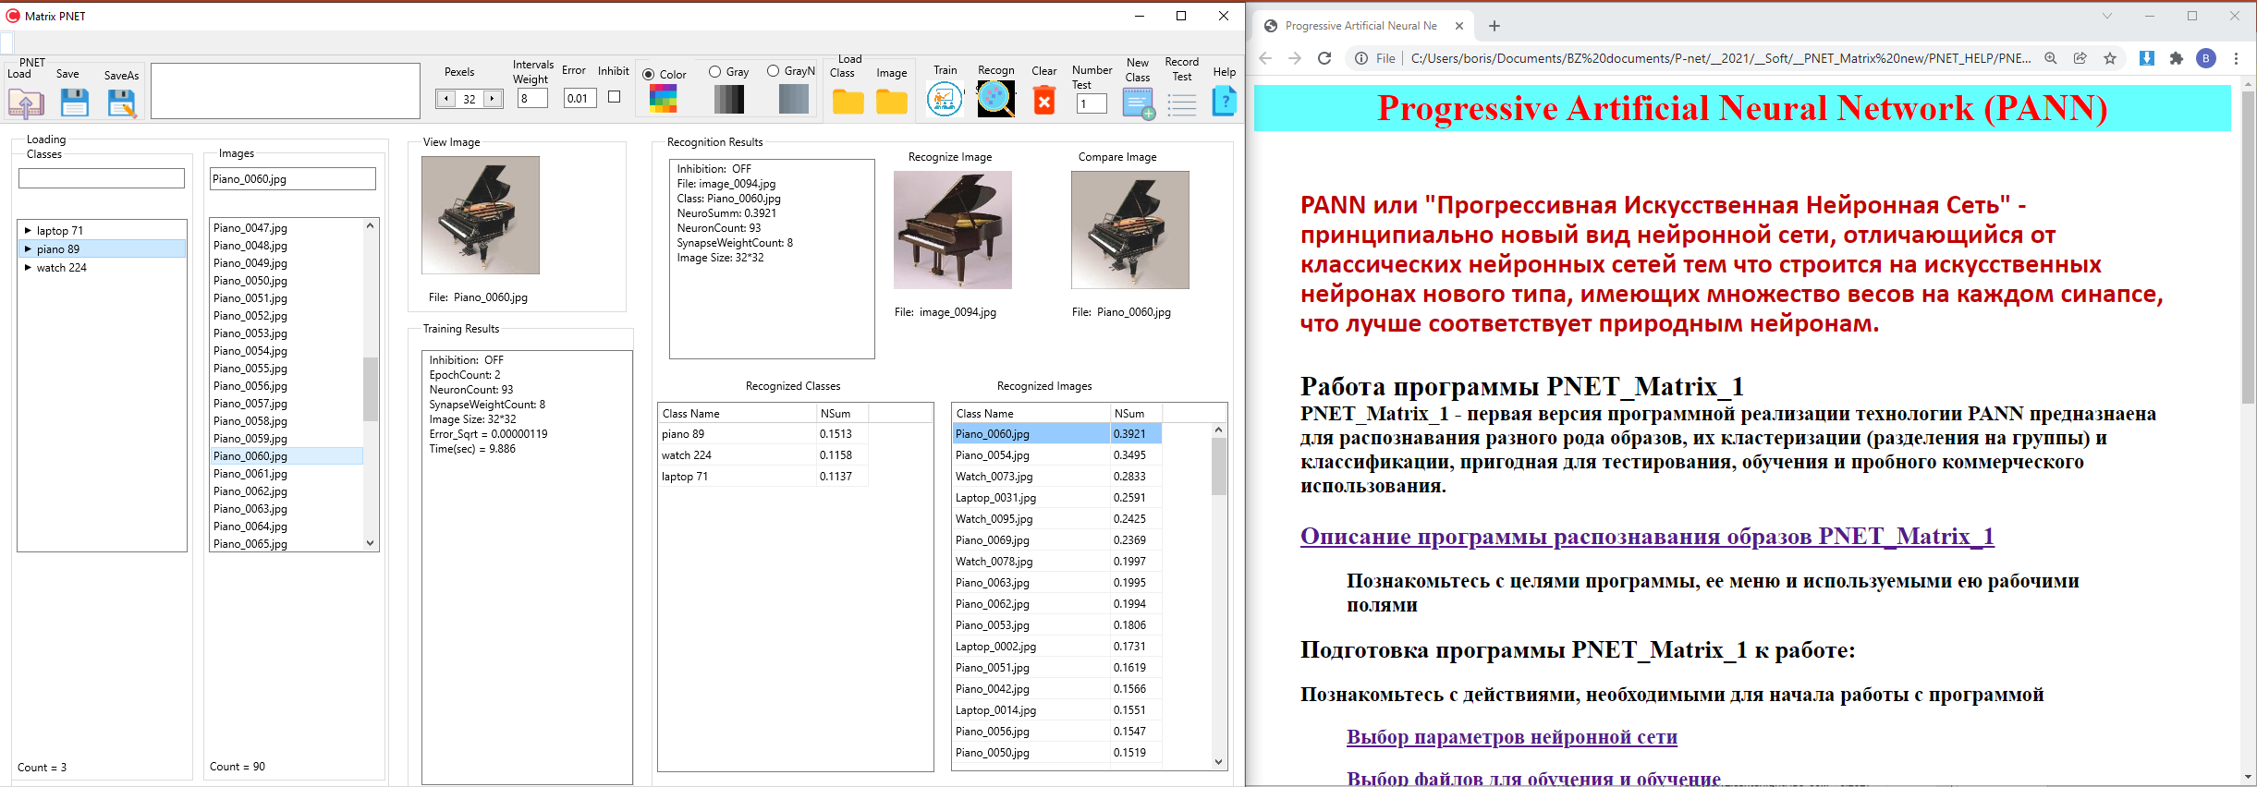
Описание программы PNET_Matrix_1
Целью программы является обеспечение быстрого обучения нейронной сети PANN выбранным наборам образов. На базе этого обучения:
Распознавание в любом наборе тех образов, которым сеть была обучена и образов, близких к ним. Оценка степени близости разных образов.
Кластеризация наборов образов с разделением набора на группы близких (подобных) образов.
Классификация набора образов - создание системы обобщенных классов и отнесение распознаваемых образов к тем или иным классам.
Документация проведенной работы.
Борис Злотин
Программа PNET_Matrix_1
Хелп программы PNET_Matrix_1

Slide 4
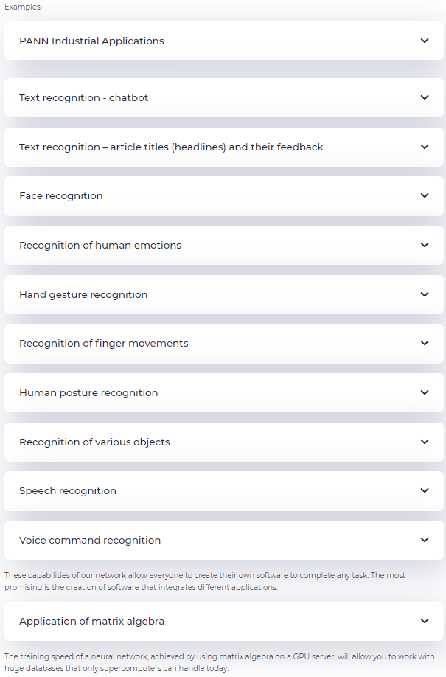
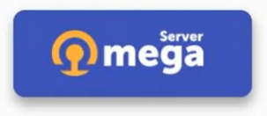

Демонстрация платформы
Омега-Сервер
https://www.youtube.com/watch?v=23ydq9j-H1U
Примеры применения PANN
Промышленное применение
Распознавание текста - чат-бот
Распознавание текста – заголовки и отзывы
Негрешный Иван Иванович
Распознавание лица
Распознавание эмоций
Распознавание жестов рук
Платформа Omega-Server позволяет создавать различные AI-приложения. Это позволит вам самим проверить технологию PANN и создать собственное программное обеспечение для решения своих задач.
PANN прекрасно совместима с множеством инструментов, разработанный в классических нейронных сетях и позволяет создавать программное обеспечение, объединяющее различные приложения.
Распознавание движений пальцев
Распознавание позы человека
Распознавание различных объектов
Распознавание речи
Распознавание голосовых команд
Применение матричной алгебры

Slide 5
Любое приложение PANN выгодно по следующим причинам:
Требуется небольшое количество обучающих примеров: вместо тысяч или десятков тысяч выборок - десятки или сотни. Экономия времени на формировании тренировочного набора - дни, недели и месяцы, в особых случаях и годы.
Время обучения в сотни раз меньше чем у классических сетей. Чем больше обучающий набор данных, тем больше разница во времени обучения нашей сети от классической. Экономия времени разработчика - дни, недели и месяцы, в особых случаях и годы.
Возможность работать на компьютерах, имеющих на порядки меньшую вычислительную мощность. Например: вместо рабочей станции можно использовать десктоп, вместо сервера - рабочую станцию. Значительная экономия затрат на оборудование и электроэнергию.
PANN можно постоянно дополнительно обучаться новым данным, улучшаться, настраиваться и достраиваться, быстро адаптировать к требованиям клиентов, что позволяет добиться серьезного маркетингового преимущества.
PANN - это прозрачная система, простая в использовании для не продвинутых в программировании и нейронных сетях пользователей.

Slide 6
О Светлом Будущем
Классических Нейронных
Сетей

Slide 7
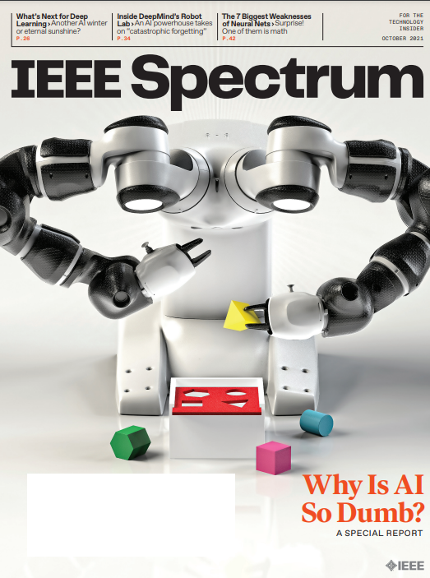

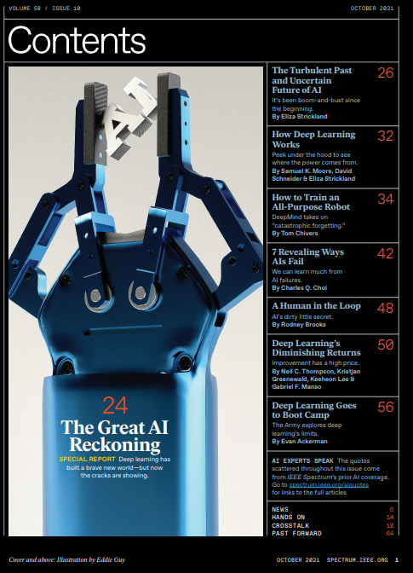
Институт инженеров электротехники и электроники, крупнейшая в мире профессиональная организация, в области инженерии и прикладных наук.
Включает 423 тыс. членов из 160 стран
A SPECIAL REPORT: The Great AI Reckoning. Why Is AI So Dumb?
Специальный отчёт IEEE: Великая Расплата Искусственного Интеллекта. Октябрь 2021 г.
1) Бурное прошлое и неопределенное будущее ИИ. Есть ли выход из цикла взлетов и падений ИИ?
2) Как работает глубокое обучение. Внутри нейронных сетей, на которых основан современный ИИ.
3) Говорят эксперты по ИИ: памятные цитаты из репортажей IEEE об ИИ
4) Как DeepMind пере-изобретает робота.
5) 7 причин, по которым ИИ терпят неудачи.
6) Неудобная правда об ИИ. ИИ не превзойдет человеческий интеллект в обозримом будущем
7) Уменьшение отдачи от глубокого обучения. Стоимость улучшений становится непосильной
8) Как армия США превращает роботов в командных игроков.
https://spectrum.ieee.org/files/11920/10_Spectrum_2021.pdf
Экстраполируя достижения последних лет, можно предположить, что к 2025 году уровень ошибок в лучших системах глубокого обучения, предназначенных для распознавания объектов на основе набора данных ImageNet, должен быть снижен до 5% .
Но вычислительные ресурсы и энергия, необходимые для тренировки таких систем, будут огромными, что приведет к выбросу углекислого газа, какое Нью-Йорк производит за месяц
IEEE Spectrum - флагманское издание IEEE

Slide 8
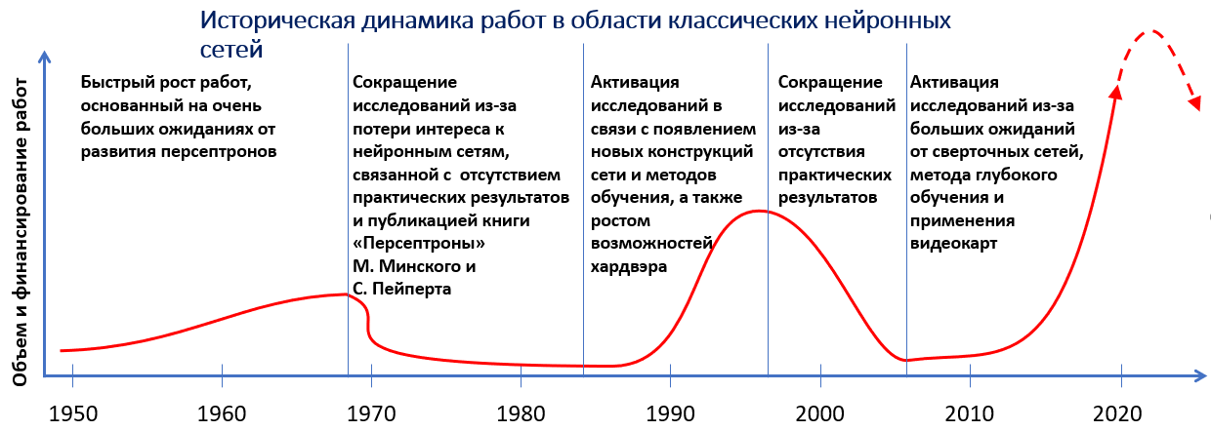
По морям, по волнам, нынче здесь – завтра там
Краткое содержание:
1. Главная идея: Нейронные сети дважды поднимали головы и дважды получали по голове. Предвидится в ближайшие времена еще один хороший удар.
Нил С. Томпсон, профессор MIT в статье THE COMPUTATIONAL LIMITS OF DEEP LEARNING показывает, что вычислительные потребности ИИ находятся на неустойчивой траектории. Очень вероятен очередной «облом» классических нейронных сетей.
https://ide.mit.edu/wp-content/uploads/2020/09/RBN.Thompson.pdf
Этот график был построен по данным Интернет в 2013 году. Нам, конечно никто не верил.
Но трудно не верить специальному отчету IEEE Spectrum!

Slide 9
По спецотчету IEEE Spectrum. БУРНОЕ ПРОШЛОЕ И НЕОПРЕДЕЛЕННОЕ БУДУЩЕЕ ИСКУССТВЕННОГО ИНТЕЛЛЕКТА. Есть ли выход из цикла взлетов и падений ИИ?
The turbulent past and uncertain future of artificial intelligence. Is there a way out of AI's boom-and-bust cycle?
https://spectrum.ieee.org/history-of-ai
У защитников нейронных сетей все еще была одна большая проблема: у них была теоретическая основа и растущая мощность компьютеров, но в мире не хватало цифровых данных для обучения их систем. За последние два десятилетия все изменилось. В частности, расцвела всемирная паутина, и внезапно данные стали появляться повсюду.
Но все большее число побед в области глубокого обучения основывалось на увеличении количества слоев в нейронных сетях и увеличении времени графического процессора, выделяемого на их обучение. Объем вычислительной мощности, необходимой для обучения крупнейших систем искусственного интеллекта, удваивается сегодня за 3 – 4 месяца.
Самый большой в мире чип, Cerebras CS-2 , более чем в 50 раз больше самого большого графического процессора и стоит более 2 миллионов долларов. Он выделяет 20 киловатт тепловых потерь – достаточно чтобы за час вскипятить 200 литров воды!
Обучение больших нейронных сетей на современных компьютерах может занять порядка шести недель. При таком темпе можно обучить только порядка шести сетей в год.

Slide 10
PANN versus Perceptron
Обычная нейронная сеть, типовой персептрон и его «дети» работают на чистой статистике и чем больше нейронов и задач, тем медленнее вычисления из-за «проклятия размерности».
Глубокие сети вносят в это какую-то часть организации, и это обеспечивает более эффективную работу. Но они тоже «ловят» паттерны на чистой статистике и опять, на новом уровне попадают в ловушку «проклятия размерности». А сети PANN выявляют паттерны простейшими путями. И потому не попадают в «ловушки статистики».
«Врожденные уродства» персептрона
сделали непрозрачными процессы обучения и невозможным создание общей
теории нейронных сетей. В результате все развитие в этой области свелось к
примитивному перебору вариантов по методу проб и ошибок.

Slide 11
Злонравия достойные плоды
«Врожденные уродства» персептрона приводят к множеству общих недостатков у всех классических нейронных сетей:
Обучение искусственной нейронной сети ведется путем выполнения огромного количества стандартных математических операций, что требует применения компьютеров высокого класса, занимает много времени и приводит к дорогостоящим затратам электроэнергии.
Искусственные нейронные сети большинства известных типов после завершения цикла обучения не допускают доучивания или частичного переучивания.
При обучении возникает ряд серьезных проблем, такие как:
Параличи и зависания сети
Непредсказуемость и недостаточная точность обучения и распознавания, подверженность ошибкам и состязательным атакам (adversarial attack).
Переобучение и катастрофическое забывание прежнего обучения (catastrophic forgetting).
Критичность к противоречивости обучающих материалов
Критичность к линейной сепарабельности в обучающих материалах
Критичность к порядку обучения
Отсутствие достаточно эффективных, стандартизированных стратегий выбора типа, структуры и параметров сети, а также методов ее обучения и тестирования
Большие трудности в вопросах масштабирования и наращивания нейронных сетей

Slide 12
Там, где начинается нейронная сеть кончается наука
Джефри Хинтон – гуру ANN, его публикация 2021 года: «…новейший прогресс в области ИИ в меньшей степени был научным и в большей — инженерным. Хотя мы стали лучше понимать, какие изменения улучшат системы глубокого обучения, мы пока смутно представляем, как эти системы работают и смогут ли они когда-нибудь собраться в нечто столь же мощное, как человеческий разум. И далее:
«Backpropagation вырос из моделей обучения животных методом проб и ошибок в старомодных экспериментах».
David Kristjanson Duvenaud, assistant professor at the University of Toronto: «…глубокое обучение похоже на инженерию до введения физики. «Кто-то пишет работу и говорит: «Я сделал этот мост, и он стоит!». Другой пишет: «Я сделал этот мост, и он рухнул, но я добавил опоры, и он стоит». И все сходят с ума по опорам. Кто-то добавляет арку — и все такие: арки это круто! С физикой же вы можете на самом деле понять, что будет работать и почему. Мы только недавно начали переходить к хоть какому-нибудь пониманию искусственного интеллекта».
Примечание от Бориса:
Причина этого – ошибки Розенблатта в конструкции персептрона, вытекающие из закона Дэйла и правила Хебба обсуждалась в нашем предыдущем семинаре «Направленная эволюция»
https://www.youtube.com/watch?v=TjURJ0hOAao

Slide 13
Д
Шестьдесят лет в строю
Самое удивительное – блестящий талант Розенблатта помог ему, несмотря на ошибки, создать относительно работоспособную нейронную сеть. И это стало «ловушкой» на пути развития Искусственного Интеллекта. Вероятно, если бы Розенблатт потерпел неудачу, он сам или кто-нибудь другой нашел бы вскоре лучший вариант конструкции нейронной сети. А очевидный начальный успех персептрона подтолкнул все развитие в ложном направлении.
И это положило начало 60 годам тяжелейшего и очень дорогостоящего развития, главным содержанием которого была борьба человеческого остроумия с «врожденными уродствами» парадигмы классических нейронных сетей на базе персептрона.
Ученые Игры: От невозможности сделать что-то реальное люди ныряют в философию.
AGI («сильный ИИ») – Дальнее светлое будущее, машины философы… «И будет собственных Платонов и быстрых разумов Невтонов сеть электронная рожать». И мы в то время будем жить???
“Artificial intelligence” ethics – Забиты все конференции и Интернет. ИИ и расизм, сексизм… и т.п.
Проблема Сингулярности - «Что ж ты бросила тетрадь, перестала рисовать? – Я ее боюсь!»
Новый фундамент ИИ - В августе 32 преподавателя и 117 ученых-исследователей Стэнфордского университета заявили, что в ИИ произошел «радикальный сдвиг парадигмы». Его суть - они придумали новый термин «модели фонда», и опубликовали обширный 212-страничный отчет «О возможностях и рисках моделей фонда».

Slide 14
По спецотчету IEEE Spectrum. Нейронные сети могут быть катастрофически хрупкими, забывчивыми и удивительно плохими в математике
Хрупкость. Исследование, проведенное в 2018 году, показало, что современные ИИ, которые обычно правильно идентифицируют школьный автобус справа вверх, не смогли сделать это в среднем в 97 процентах случаев, когда он был повернут. ИИ не способны на задачу умственной ротации, «которую мог бы выполнить даже 3-летний ребёнок». ИИ часто «может распознать только шаблон, который он видел раньше». Изменение одного пикселя на изображении может заставить ИИ думать, что лошадь - это лягушка. Медицинские изображения могут быть изменены таким образом, чтобы незаметно для человеческого глаза, поэтому пока медицинское сканирование неправильно диагностирует рак в 100 процентах случаев
Катастрофическое забывание. Когда ИИ изучает новую задачу, он, к сожалению, склонен забывать все старые. По сути, перезаписывая прошлые знания новыми знаниями.
Математика Хотя обычные компьютеры хороши в обработке чисел, ИИ «на удивление слабы в математике», говорит Хендрикс из Беркли. Остается неясным, почему ИИ в настоящее время плохо разбирается в математике.
Примечание от Бориса:
PANN по своей природе не «хрупкая» и не подвержена «катастрофическому забыванию».
А вот в области математики перед PANN та же проблема «не дружественности» параллельных нейронных сетей, как естественных так и искусственных, к последовательной математике. Но мы знаем как ее решить «по человечески», совмещая «человекоподобную» параллельную PANN c последовательными машинами Тьюринга!

Slide 15
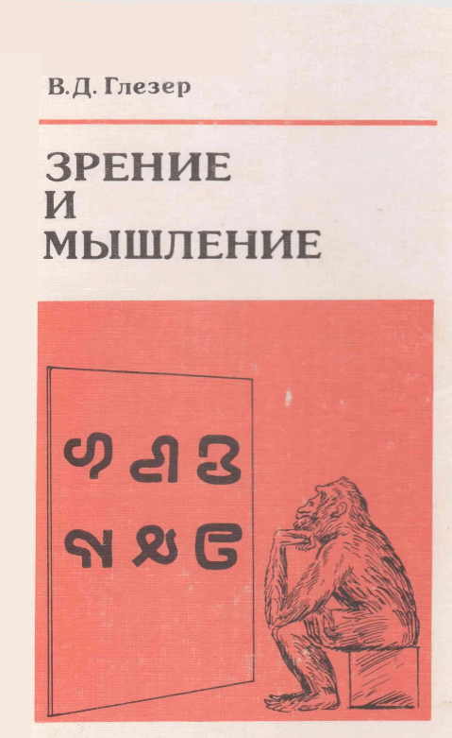
PANN наука
В начале работы с PANN мы в общем-то не очень интересовались теорией, мы знали, что
обычные нейронные сети развиваются почти без всяких теорий: никто не понимал, как эти
сети реально работают. То есть теорий было навалом, но они ничего не объясняли и не имели
ничего общего с практикой. Но в конечном итоге отсутствие теории стало нам мешать в работе
и пришлось ею заняться.
Нам очень повезло - мы вышли на замечательную книгу Вадима Давыдовича Глезера «Зрение как мышление». Первая строчка введения: «Другим заголовком этой книги (возможно, более верно отражающим ее содержание) могло бы быть «Зрение как мышление». Другим важным открытием стала применимость теории оптимальной фильтрации Винера – Колмогорова.
Главный вклад внесла практика - мы обнаружили что работа PANN вполне прозрачна, понятна и предсказуема. Мы поняли как происходит обобщение образов, их распознавание, кластеризация и классификация, какую роль играют в этом процессе преобразования Фурье. Стало ясно, как на основе PANN радикально улучшить сверточные, глубинные и прочие сети, как создавать новые продукты и приложения
Сегодня мы ведем активную разработку теории PANN. Уже понятны и используются в реальном программировании некоторые ее разделы, готовится новый цикл патентования.
Мы очень оптимистичны – нет ничего практичнее хорошей теории!

Slide 16
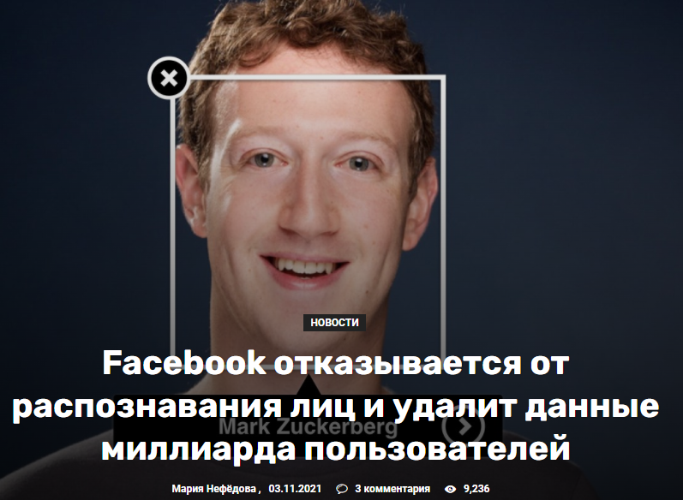
Бюрократ там правит бал!
Лихо пляшет на граблях!
Фейсбук играется в замену имени и закрывает распознавание лиц.
Удалит профили, распознавания созданные миллиарда человек.
Жестокий удар по массе пользователей, особенно плохо видящим.
Причина – опять бюрократия жестко облажалась в попытках контролировать свои продукты – самое типовое явление для бюрократов.
Компании-монстры вместо адаптации продуктов к людям, стараются адаптировать людей к продуктам. При этом ориентируются на самую массовую, то есть слабо продвинутую в компьютерах, не самую умную и образованную группу пользователей. А система, «заточенная под дурака» только дураку и удобна.
Современный пользователь многократно меняет компьютеры и софты. И каждый раз имеет неприятную проблему "адаптации к себе", к своим привычкам и методам работы. Продвинутые пользователи тратят массу время на розыск и отключение разных «новшеств Майкрософта".
Постоянные апгрейды, заставляющие тратить время на переучивание, нарушающие рабочие привычки, убивающие авторские макросы, навязывающие пользование скудоумными Edge и Bing и т.п.
Цензура, манипуляции общественным мнением. «Затаскивание за уши» всех в «облака», порождающие возможность утечек личной и деловой информации, нашу подконтрольность для провайдеров и хакеров.
Концентрация информации в руках провайдеров – гигантов выводит их из под контроля общества, дает монопольные преимущества в бизнесе, разрушает рынок.
Майкрософт, Амазон, Гугл, Фейсбук И Т.П. радостно ведут нас В ЦАРСТВО СОЦИАЛИЗМА!

Slide 17
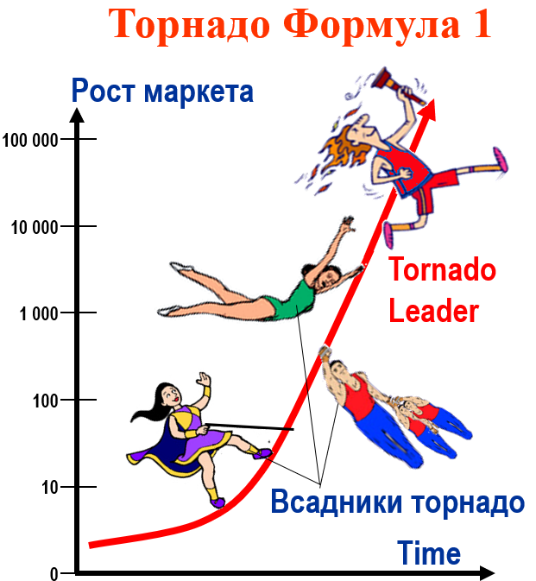
По шагам эволюции
Технические революции
19 век – Энергизация производства и транспорта Насыщение их энергетическими устройствами
Начало 20 века – Энергизация жизни. Насыщение нашего окружения энергетическими устройствами
Вторая половина 20 века – Информационизация жизни. Насыщение нашего окружения информационными устройствами
Начало 21 века. Интеллектуализация жизни. Насыщение нашего окружения интеллектуальными системами
Рынок интеллектуальных продуктов
Маркетинговое Торнадо готово развернуться вокруг «интеллектуальных продуктов». Начиная с различных программных продуктов и переходя к самым разным машинам, устройствам, технологиям и сервисам с «умным управлением», от кофеварки, знающей привычки хозяина, до робота, от машины для сбора клубники до экзоскелета для учащегося ходить малыша, до умной посуды, одежды, игрушек, очков, туалетов, систем защиты, обучения, развлечения и т.п.
И, может быть, главное – интеллект окружения будет «разгонять» наш интеллект. Гибрид нашего и машинного интеллекта сделает каждого из нас сильнее а нас всех вместе могущественными.
Примечание от Бориса:
Нет необходимости делать всю технику полномасштабно интеллектуальной, как мы не делаем всё полностью механизированным. И интеллект будет там, где он будет нужен, и мы всегда сможем так же усилить свой разум, как сегодня машины увеличивают нашу силу.

Slide 18
Изобретения интеллектуальных продуктов
Абсолютное большинство будущих «интеллектуальных продуктов» еще не изобретены. Мы и представить их сегодня не можем, как не могли люди в 1900 году представить себе микроволновку, смартфон, реактивный лайнер, антибиотики, синтетические ткани, интернет, виртуальную реальность и т. п.
Поэтому для развития «интеллектуального мира» требуется изобретение огромного количества новых продуктов и сервисов. Огромную помощь в этом может оказать созданная в прошлом веке в России Теория Решения Изобретательских Задач (ТРИЗ).
Исторически так сложилось, что некоторые создатели, работники и инвесторы компаний «Progress Inc.» и «Omega Server», в том числе В. Просяник, Б. Злотин, А. Гин, А. Зусман, С. Вишнепольская, С. Фаер являются специалистами по ТРИЗ, и они тесно связаны с другими специалистами по ТРИЗ мирового уровня. А это значит, что есть возможность широко популяризовать ТРИЗ, ввести в программу университетов и т.п.
Компания «Омега Сервер» обеспечит клиентам доступ к необходимым инструментам ТРИЗ, обучение и консультации опытных специалистов для разработки эффективных бизнесов на основе новых изобретенных «интеллектуальных продуктов».

Slide 19
По морям, по волнам, нынче здесь – завтра там
Вот станок, у него нет давно ни прописки ни паспорта, в переплавку его, никому он не нужен такой
И вослед дилижансам, что были новинками транспорта, отработав свое, паровозы уйдут на покой.
Мы утверждаем:
Да, классические нейронные сети вымрут, но это вовсе не катастрофа.
Их место займут сети PANN, которые изменят наш мир.

Slide 20
Anton Kolonin. Вопросы - на которых было бы интересно заострить внимание:
Является ли математически модель однослойной нейросети PANN (на многоканальных входах нейрона) эквивалентной классической двуслойной сети (с одноканальными входами нейрона) и, если - нет, то - в чем принципиальное отличие?
Мы не проводили математического исследования классической двуслойной сети. Но утверждаем – не является. Обучение классической сети идет методами градиентного спуска и потому требует многих эпох. Мы обучаем сразу на всю величину ошибки за одну эпоху. Это радикальное отличие.
Из того, что мы знаем о существующих нейронных сетях (современные учебники, некоторые монографии, статьи и т.п.) и по нашим исследованиям получается что между классическими сетями и PANN нет эквивалентности. Мы, конечно, можем ошибаться и готовы выслушать всех, кто эквивалентность найдет.
Эквивалентности нет, но есть сходство, обусловленное общими функциями. И поэтому развитие сетей PANN повторяет в быстром масштабе развитие классических сетей. Так, в настоящее время идут эксперименты по построению многослойных PANN с использованием упрощенного «сверточного подхода» и «карт признаков». А также по использованию PANN для аппроксимации, экстраполяции и прогнозирования.
Мы надеемся что многое из этого войдет в следующие релизы софтвера.

Slide 21
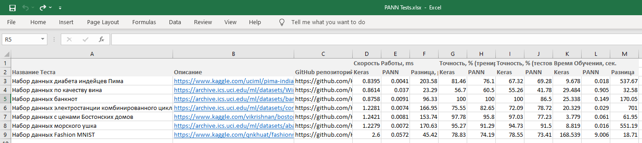
Anton Kolonin. Вопросы - на которых было бы интересно заострить внимание:
Вы сопоставляли результаты PANN c результатами state-of-the art существующих глубоких нейросетей по точности (на существующих наборах данных и метриках)? – да!
3. Вы сопоставляли результаты PANN c результатами state-of-the art существующих глубоких нейросетей по вычислительной производительности и стоимости (на существующих наборах данных и метриках)? – да!
Данные приведены в презентации Ивана Ивановича Негрешного

Slide 22
Anton Kolonin. Вопросы - на которых было бы интересно заострить внимание:
4. Можно ли использовать PANN для построения интерпретируемого и объяснимого ИИ, как именно (с примерами)?
Да, можно. Построение объяснимого ИИ включает два разных подхода:
Прозрачность работы сети - понимание того, как она обучается, как формирует обобщенный образ, как распознает обученные образы, как проводит кластеризацию и классификацию на наборах образов и т.п. и возможность на базе понимания выбирать оптимальные параметры сети и предсказывать вероятные результаты ее работы.
Мы это постоянно используем, это устраняет использование метода проб и ошибок и ускоряет разработку
Прозрачность каждого вывода сети – обоснование конкретных результатов в тех случаях, когда они критичны.
Теоретически при работе с PANN это возможно всегда, но на практике проверено в простейших случаях (до сложных случаев руки пока не дошли). Но кое-что сделано:
Реализована схема «возврата образа» - создание картинки «обобщенного образа», есть возможность его анализа.
Разработана (пока теоретически) схема вербализации выявленных сетью паттернов путем выявления различий на поле весов.
Здесь может быть полезен опыт ТРИЗ в выявлении паттернов – мы изучили около 1000 линий эволюции технических систем, которые классифицированы и применяются в нашей изобретательской работе.
Предполагается (будет проверена в следующем году) схема эмуляции в PANN клеточного автомата – а клеточные автоматы - очень сильная объяснительная модель

Slide 23
Общие вопросы по презентации
From Anton Kolonin to Everyone Как качество распознавания лиц может быть оценено по сравнению с NIST's FRVT Testing? https://www.defenseworld.net/news/29658/Russia_Company__NtechLab_Wins_U_S__Face_Recognition_Tech_Competition
БЗ. Пока никак , мы не делали этих тестов и, наверное, не скоро сделаем – просто руки до этого не доходят, мало у нас пока рук. Но если Вы или ваши студенты или аспиранты захотят сделать такой тест – поддержим, дадим все исходники, напишем отзыв на диссертацию, с удовольствием разделим награду…
From Anton Kolonin to Everyone. Каковы business uses cases представляемой программы в данном виде, где она может использоваться, кто - предполагаемый пользователь?
БЗ. На сегодняшний день предполагаемый пользователь Омега Сервера – любой, кому нужно так или иначе использовать процессы распознания. Но наша основная цель – малый бизнес и отдельные энтузиасты которые хотят сделать несложный продукт и поставить его на Интернет магазин.
From Vladimir Smolin to Everyone. Возможности business uses cases выявляются путём сравнения с SOTA, а про это - речи не идёт...
БЗ. Не сумел понять, с чем SOTA кушают, потому не могу ответить. https://en.wikipedia.org/wiki/Sota
From Anton Kolonin to Everyone. SOTA это про accuracy, а я про UX
БЗ. UX ты! Как и с СОТА не понял сокращения. Я из другой песочницы, у нас ругательства другие! За 30 лет в Америке самое мне ненавистное – разговор на уровне «профессионального сленга» - способ «крутых профи» защищаться от «непосвященных». В США аббревиатур раз в 100 больше чем у нас, в каждой фирме – свои. Постоянно мы на эту дурь наезжали… Вот вдруг вспомнил детский сленг из «Кондуит и Швамбрания» Льва Кассиля: «А по по не по?» (а по портрету не получишь?)

Slide 24
Общие вопросы по презентации
From Ihor Romanko to Everyone. Так а что по поводу переобучения?
БЗ. Ничего… Переобучение никак у нас не действует, нет его ни при каких условиях, пытались воспроизвести искусственно – не смогли
Можем ли мы в процессе изменить класс к которому распознанная картинка принадлежит?
БЗ. Запросто. Можно убрать любой образ из класса, можно добавить. Можно один образ отнести к нескольким разным классам. Хозяин - барин.
From Ihor Romanko to Everyone. Пробовали ли вы ваши "Intervals Weight" не задавать статически, а определять динамически в процессе работы на основании результатов сравнения?
БЗ. Это записано в патенте, мысль здравая, но пока не проверялось, просто потому что не оказалось нужным. Типа «от добра, добра не ищут». Проверим, конечно, со временем.
From Ihor Romanko to Everyone. Данные, которые использовались для обучения, лежат где-то в открытом доступе?
БЗ. Да, конечно, откуда же мы их тырили? В релизе будет указано откуда что натаскали.
From Alex Bur to Everyone. Вопрос: Получается, что нейросетку дополнили Фурье-анализом?
БЗ. Собственно все наше распознавание основано на быстром дискретном преобразовании Фурье. То, что мы называем «нейронная сумма» есть, по сути дела, «спектральная сумма».

Slide 25
Общие вопросы по презентации
From Anton Kolonin to Everyone. Как в данной системе задействовать “умное управление БД” если интерфейс заточен на картинки?
БЗ. Вопрос справедливый. В данной PNET_Matrix “умное управление БД” не реализуешь или реализуешь очень слабо и криво. Пока мы для простоты и быстроты разработки ограничились картинками, просто надо же с чего-то начинать! Ну не становится навороженный сразу доктором наук или президентом! Период писания в пеленки неизбежен. Но в PANN вполне можно использовать объекты других типов - графики, таблицы, правила и т.п. Это будет сделано в следующих релизах.
From Олег Гафуров to Everyone. Борис, расскажите о решении для PANN проблемы "черного ящика"!!!
БЗ. В конце лекции я об этом рассказываю, отвечая на вопрос 4 Антона Колонина – (см. слайд 22)
Виктор Носко: погодите, там сравнение фремйворков, этого недостаточно, причем тут керас когда надо сравнить конкретную архитектуру нейросети, число нейронов там и т.п!! Плюс разницу надо посчитать на продакшен примерах - когда данных тысячи.
БЗ. Ну и что что Майк Тайсон заколотил Эвандера Холифилда на ринге и отъел ему ухо? Надо сравнить их конкретную архитектуру, число нейронов, давление крови, черноту кожи и сексуальную ориентацию, прежде чем делать заключение, кто лучший боксер… И ненаучно, знаете ли, делать выводы на одном единственном бое – разницу надо посчитать на продакшен примерах - когда данных тысячи… Сори – каков вопрос, таков ответ…

Slide 26
Общие вопросы по презентации
Юрий Бабуров: Ну, 99% времени обучения нам по-прежнему нужен, а вот оставшийся 1% мы можем разменять на ускорение в 100 раз, ценой снижения точности. В результате, и точность страдает, и время обучения уменьшается лишь на 1%. Заменим pann на деревья решений или наивный байес и получим всё то же самое.
БЗ. Ну, если считать, что 99% ученого времени тратится на питье кофе и рассказывание анекдотов, то вы абсолютно правы. Это мы, понятно, не ускорим. А вот само обучение сетей ускорим в сотни, а то и в тысячи раз. Сложнее с точностью. Она иногда выше у Керас, а иногда у нас. Но Керас уже на максимуме и на пределе развития, а мы только подошли к снаряду чтобы размяться! Запас по точности у нас в спектральном представлении. Мы это сделаем – добро пожаловать убедиться несколько позже. Просто в первом бета релизе это пока не реализовано.
From Anton Kolonin to Everyone Нужен пример - в чем “прозрачность” PANN на примере распознавания котов или лиц, к примеру.
БЗ. прозрачность в абсолютно понятных и всегда воспроизводимых процессах построения обобщенного образа и распознания по степени совпадения спектров.
Объяснимость - если система распознала собаку как кошку, как она это будет объяснять?
БЗ. Да как научим так и будет. Например по Маяковскому - скажет: «извините нас сермяжных за стишочек неудачливый, не хотите на гармошке поиграть ли…». А если серьезнее – объяснять будет не сеть а мы сами – есть возможность это понять, сравнивая весовые матрицы.

Slide 27
Общие вопросы по презентации
From ИИ Ньютон. Vic Nosko to Everyone 11:49 AM. Я сразу скажу что будет: нейросетка не сможет определить верно класс, то есть если котик другой породы то он может быть спутан с рысью.
БЗ. Без проблем. Просто создадим еще класс – рысей. Причем не забудьте – PANN можно доучивать в любой момент и «доученным» можно обмениваться. Значица так: делаем сетку для распознания пород кошечек, продаем желающим. Потом кто-то найдет рысенка, сеть не узнает его – он играючи создаст новый класс «рыси с кисточками на ушах» – и пошлет дополнение сообщение на сервер – и сразу все кошатники получат на свои сетки дополнение. А он – респект, уважуху, а может и какие-никакие бабки…
From Mykola Rabchevskiy to Everyone 11:45 AM. Распределённое (размазанное) представление знаний/информации - общая беда как для ПАНН, так и для других "нейро"-сетей, и именно это, а не производительность, приведёт к новым моделям ИИ/AGI
БЗ. Как я отвечал устно – размазанная информация – огромное достоинство с точки зрения хранения и защищенности информации. И да, возможно ее неприятное влияние при обучении. Но оно элементарно устраняется очень несложными способами. А преимущества никуда не исчезают.
From Yuriy Ymd : Чем вы объясните то, что интернет (wiki и т.п.) не знает об этой технологии? (в поиске PANN нет ничего нет кроме саморекламы - это подозрительно).
БЗ. Это столь же необъяснимо как и то, что до публикации в «Анналах Физики» в 1905 году на Интернете не было упоминаний о теории относительности… А в 1969 году никто, даже великий Минский не упоминал про глубокие сети… И великий Хинтон про PANN ни слова… Заговор темных сил, однако!

Slide 28
Общие вопросы по презентации
From Vladimir Smolin : Объяснение - в названии PANN: прогрессивная ANN. Этим - всё сказано. И тем, что автор - профессиональный изобретатель. Всё что изобретает - самое прогрессивное...
БЗ. Владимир, Вы, право слово, меня смутили… Не надо так грубо мне льстить, я же не проректор какой-нибудь, а простой изобретатель. Из примерно 30 тысяч решенных мною за 47 лет работы изобретательских задач далеко не все – самые прогрессивные… Кстати, они лучше всего и внедряются.
Сеть зовется “Progressive” потому что наша компания в США - “Progress Inc.”, прямая наследница нашей же кишиневской компании «Прогресс МНТЦ», возникшей в марте 1986, на волне «Ускорения», еще до «Перестройки». «Прогресс» была первой в мире компанией на основе ТРИЗ и первой в России со времен НЭП частной инженерной компанией, весьма успешной, пока Молдавию не захватили нацисты.
P.S. Извините Владимир. На Ваше правильное замечание о чесотке я не стал отвечать, признаю что есть у нас с Вами общий недостаток – склонность к троллингу. Мне очень стыдно за себя…
Юрий Бабуров: …И попросить у автора на следующий раз сделать результаты на cifar и imagenet. Без unsupervised или supervised сетей под капотом, решающих 99% задачи. Раз pann так быстро учится -- значит результаты могут быть готовы уже завтра.
БЗ. Вот спасибо за ценный совет! А мы-то, глупые мы не могли додуматься до использования ЦИФАРа! Попросить со всей строгостью у автора насчет cifar и imagenet, конечно можно, за спрос денег не берут. А вот зачем это автору? Дабы убедить вас, дорогие ученые? И что, если убедим, вы все дружно включитесь в работу и станете вместе с нами развивать PANN? И инвесты с проектами получить пособите?
Ну если обещаете, то заделаем мы вам на радость этого ЦИФАРа. Но пока что мы стараемся убедить не ученый мир, а инвесторов и клиентов – а им и cifar и imagenet глубоко об асфальт…

Slide 29
Благодарю всех участников!
Большое спасибо Антону Германовичу Колонину, за предоставленную возможность рассказать о наших работах.
Большое спасибо Владимиру Маценко, Ивану Негрешному, Дмитрию Карпенко, чьими руками сделаны софтверы, Владимиру Просянику и Анатолию Гину, которые сделали эти работы возможными, Антону Белякову, Сергею Фаеру, и Джиму Куку оказавшим помощь своими советами и выполнившим многие важные работы.
Особая благодарность Ивану Негрешному, выполнившему вместе с Дмитрием Карпенко огромную работу по «сшиванию» PANN с классическими нейронными сетями и сделавшему показанный в презентации фильм.
Всем задавшим вопросы, включая те, на которые я не ответил, большое спасибо! Надеюсь от моих объяснений «темное дело» PANN стало чуть-чуть светлее.
Если возникнут новые вопросы – пишите, готов отвечать. Только, ради бога, по делу. На философские рассуждения и идеологические дискуссии я сразу блокирую адрес.
С уважением, Борис Злотин

